Slide 1
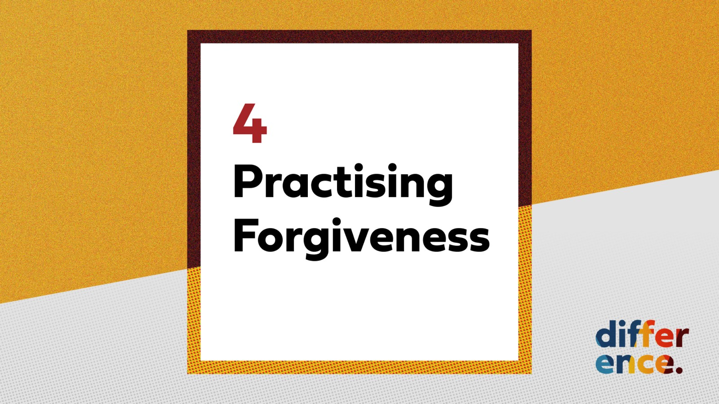
Vergebung leben

Slide 2
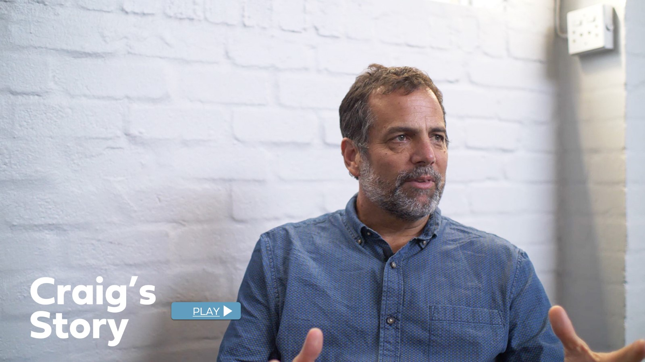
Die Geschichte von Craig
ABSPIELEN 

Slide 3
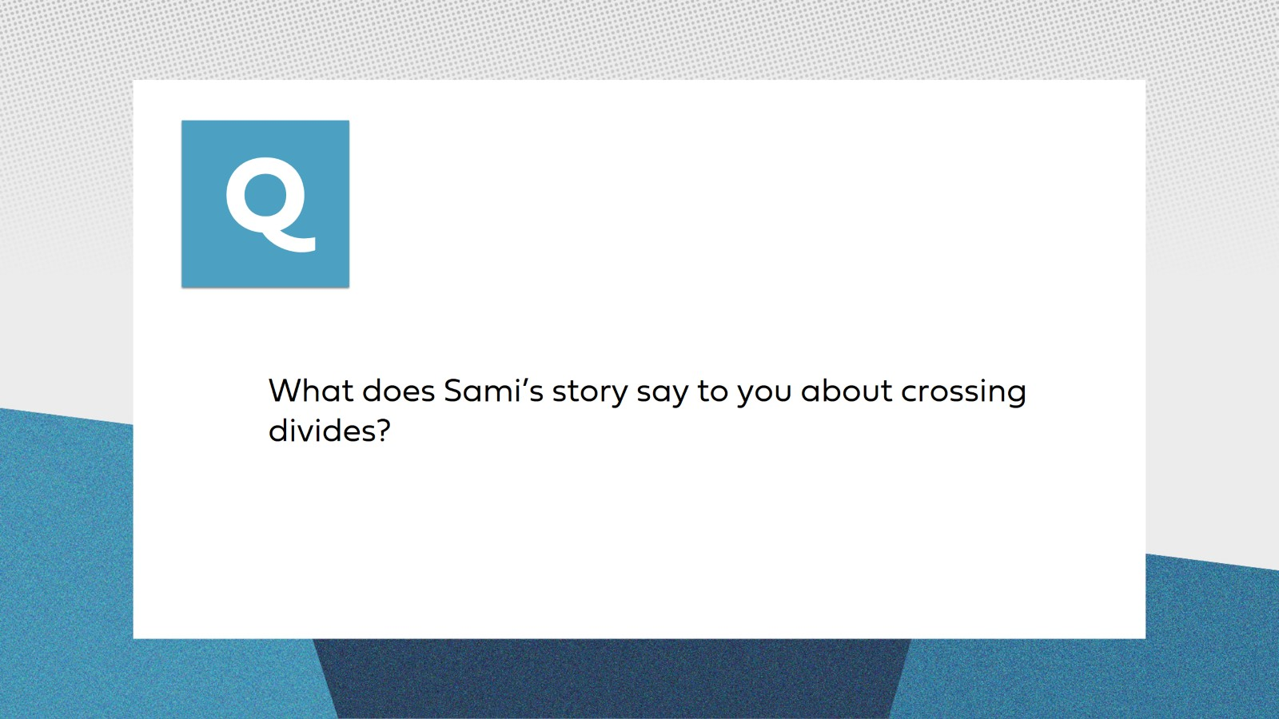

Was löst die Geschichte von Craig über das Leben von Vergebung in euch aus?

Slide 4
Jesus und Petrus am Seeufer
Johannes 21,1–19

Slide 5
Was erfahrt ihr in dieser Geschichte über Jesus?
Wie helfen die drei Gewohnheiten Menschen in der Geschichte von Craig und im Bibeltext, Vergebung zu leben?

Slide 6
Aktivität
Eintauchen in die Geschichte

Slide 7
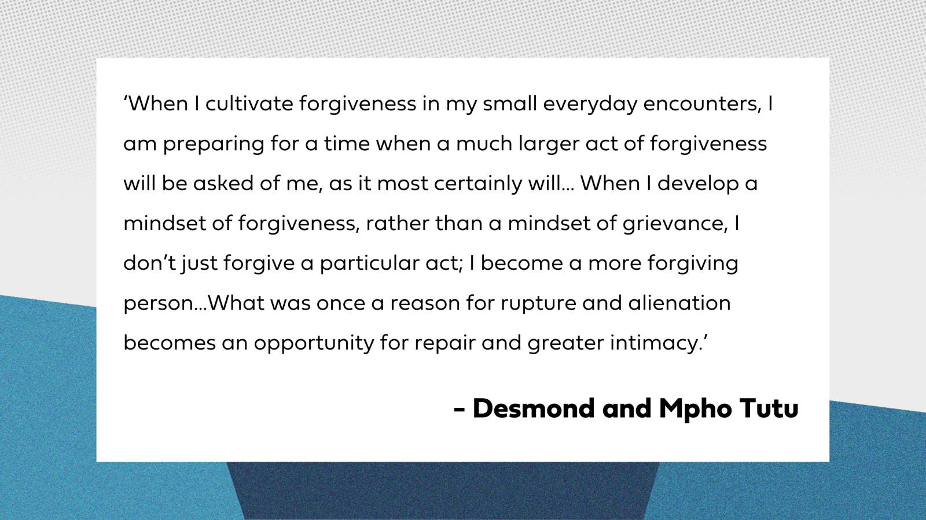
„Wenn ich Vergebung in all den kleinen, alltäglichen Begegnungen pflege, bereite ich mich auf eine Zeit vor, in der ein deutlich größerer Akt der Vergebung von mir verlangt werden wird. […] Wenn ich statt einer Gesinnung der Klage eine Gesinnung der Vergebung entwickle, vergebe ich nicht nur eine bestimmte Tat; ich werde zu einem vergebenden Menschen. […] Was früher Grund für Ausgrenzung und Entfremdung war, wird zu einer Chance für Gesundung und größere Vertrautheit.“
– Desmond und Mpho Tutu

Slide 8

Gottes Geschichte

Slide 9

Drei Übungen
Sei interessiert
Seid interessiert an der persönlichen Geschichte einer Person, die euch verletzt hat, und an euren Gefühlen dieser Person gegenüber. (Ihr könntet euch fragen: „Was geht in dieser Person vor?“ oder „Warum habe ich mich in dieser Situation so gefühlt?“)
Sei präsent
Versucht bewusst, Gottes Gegenwart an Orten oder in Beziehungen zu finden, die mit Schmerz oder Unrecht verbunden sind.
Stell dir Neues vor
Versucht bewusst, eure Einschätzung einer Beziehung oder Situation zu ändern, in der Vergebung nicht möglich zu sein scheint. Betet um Hoffnung und darum, dass Gott Veränderung schenkt.

Slide 10


